Slide 1
Asombro y catequesis
Manuel Maria Bru Alonso
Delegado Episcopal de Catequesis de la Diócesis de Madrid

Slide 2
Asombro y catequesis / partes
1.- Objetivo del tema.
2.- ¿Asombro?
3.- ¿Qué es el lenguaje religioso?
4.- Los elementos esenciales de la experiencia religiosa originaria.
1/ El misterio.
2/ Las mediaciones.
3/ El ámbito de lo sagrado.
4/ El sujeto religioso.
5/ La comunidad creyente.
5.- Lenguaje religioso y lenguaje corriente.
Aparentes diferencias:
1ª/ ¿Es el lenguaje religioso un lenguaje críptico?
2º/ ¿Es el lenguaje religioso un lenguaje más académico que divulgativo?
3º/ ¿Es el lenguaje religioso un lenguaje de lo permanente frente al lenguaje corriente más determinado por lo efímero?
Evidentes coincidencias:
1º/ Ambos dicen lo indecible.
2º/ Ambos hablan de la vida.
3º/ Ambos tocan el corazón.
6.- Ocho formas del lenguaje religioso primigenio.
1/ El vértigo.
2/ El silencio.
3/ El símbolo.
4/ El relato.
5/ La confesión.
6/ El gesto.
7/ El arte.
8/ El asombro.
7.- Lenguaje religioso y lenguaje de hoy en la evangelización (provocar e inquietarse, promover y acoger, asombrar y asombrarse).
8.- Concreciones para la catequesis desde el asombro.

Slide 3
Asombro y catequesis / Objetivo
Proponemos una especial atención y recuperación del genuino lenguaje religioso, que es lenguaje que nos remite a la experiencia religiosa universal, incluso previa a la revelación cristiana, y completamente asumida y reconocida por ésta.
Es el lenguaje del asombro religioso, que ha existido y existirá siempre como seña de identidad de una verdadera religación trascendente, de religación a lo sagrado, al Misterio, a Dios.
Desde la experiencia de purificación del lenguaje religioso por la novedad del acontecimiento religioso por excelencia, la encarnación del Hijo de Dios, que ha roto el velo que separaba abismalmente lo sagrado de lo profano.
Y que, al mismo tiempo, nos salva de la tentación de secularización de la propuesta cristiana, presentada no pocas veces como una ética, cuando no una ideología.

Slide 4
Asombro y catequesis / ¿Asombro?
Definición fría: Impresión en el ánimo que alguien o algo causa a una persona, especialmente por alguna cualidad extraordinaria o por ser inesperado. Definición que no nos produce ningún “asombro”.
Asombro y conocimiento: “el asombro es el inicio de la filosofía” (Aristóteles). Al menos una pista: no hablamos de un impulso meramente emocional….
Asombro y creación: “Quizá hay en la naturaleza muchas cosas asombrosas que nuestra razón no puede comprender” (El peregrino Ruso). La razón no alcanza lo inalcanzable, y la realidad originaria (la naturaleza) es tozuda en mostrárnoslo.
LA VENTAJA BIOLÓGICA DEL ASOMBRO:
https://www.youtube.com/watch?v=EsQOYC-g5uA

Slide 5
Asombro y catequesis / ¿Asombro?
Asombro y Misterio de Cristo: “La profecía de Isaías anuncia la aparición de una gran luz que disipa la oscuridad. Esa luz nació en Belén y fue recibida por las manos tiernas de María, por el cariño de José, por el asombro de los pastores”. (Francisco, homilía misa del Gayo 2014). La inexplicable novedad de la encarnación: la pequeñez de Dios provoca ternura y asombro a la vez.

Slide 6
Asombro y catequesis / ¿Asombro?
Asombro y María: Desde entonces su mirada (la de María), siempre llena de adoración y asombro, no se apartará jamás de Él:
Será a veces una mirada interrogadora, como en el episodio de su extravío en el templo: Hijo, ¿por qué nos has hecho esto? (Lc 2, 48);
será en todo caso una mirada penetrante, capaz de leer en lo íntimo de Jesús, hasta percibir sus sentimientos escondidos y presentir sus decisiones, como en Caná (cf. Jn 2, 5);
otras veces será una mirada dolorida, sobre todo bajo la cruz….
en la mañana de Pascua será una mirada radiante por la alegría de la resurrección y, por fin,
una mirada ardorosa por la efusión del Espíritu en el día de Pentecostés (cf. Hch 1, 14).
(San Juan Pablo II. Carta apostólica Rosarium Virginis Mariae, 16 octubre 2002, nº 10).

Slide 7
Asombro y catequesis / ¿Asombro?
Asombro e Iglesia: La Iglesia se siente discípula y misionera de este Amor: misionera sólo en cuanto discípula, es decir, capaz de dejarse atraer siempre, con renovado asombro, por Dios que nos amó y nos ama primero (cf. 1 Jn 4, 10)
(Benedicto XVI. Homilía en la inauguración del CELAM. Aparecida: Brasil, el 13 de mayo de 2007).

Slide 8
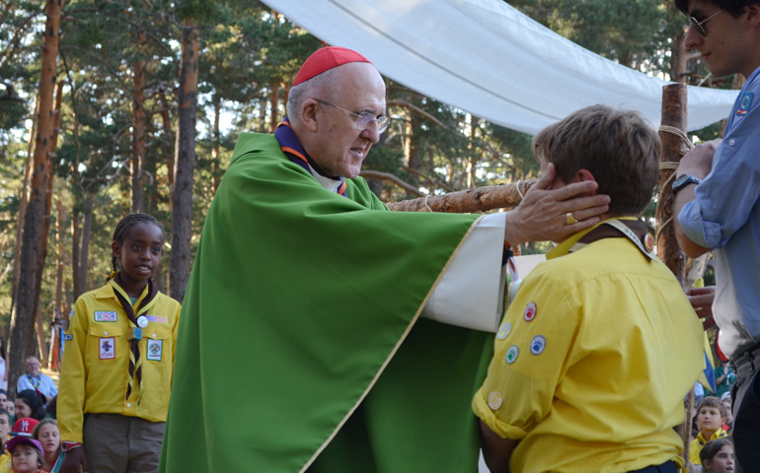
Asombro y catequesis / ¿Asombro?
Asombro y catequesis: “A los catequistas les digo que el ser humano es una imagen bellísima de Dios, y que la belleza del ser humano se desarrolla si nos acercamos a él. Y todo esto con un respeto reverencial, con una capacidad de asombro permanente, con un deseo de no utilizar al ser humano para meterle las ideas que yo pueda tener sino aquellas que desarrollen todo lo que ese ser humano es. Que lo descubran ellos mismos. Educar es dar la mano a otro para que vea lo que uno mismo ve”
(Entrevista en Radio María a monseñor Carlos Osoro, octubre 2014).

Slide 9
Asombro y catequesis / ¿Asombro?
Asombro de los niños: “Los niños tienen la capacidad natural de asombrarse. El asombro forma parte de sus vidas. No es algo artificial que les ocurre. Se asombran de lo que pasa en la realidad, de lo que dicen los mayores, de lo que escuchan por la calle, por la radio, por la televisión, y este asombro que experimentan lo manifiestan visiblemente en el rostro, en la expresión verbal. No ocultan ni esconden que están asombrados. No sienten la necesidad de aparentar que nada les asombra”.
(Francés Torralba, Inteligencia espiritual en los niños. Plataforma Editorial. Barcelona 2012).
Explica también Torralba en “En tierra de nadie” que el diálogo entre creyentes y no creyentes sólo se puede dar sin en ambos se mantienen la inquietud y el asombro originarios.
.

Slide 10
Asombro y catequesis / ¿Asombro?
Asombro del catequista: “Fui dejándome llevar y descubrí que todo era fácil, estudiaba la catequesis a lo largo de la semana, pero siempre ponía algo de mi experiencia en cada una de ellas, me cuidaba mucho, procuraba estar en gracia de Dios y era asombroso... ¡Qué sí, ¡qué sí qué era suficiente!, me dejaba llevar pues sus corazones ya estaban predispuestos, ¡Qué fácil fue todo, con qué suavidad calaba la Palabra de Dios ¿pero si no hacía nada?, ¡el Señor me precedía, yo solo recogía lo que El sembraba!”.

Slide 11
Asombro y catequesis / ¿Qué es el lenguaje religioso?
¿Qué es el lenguaje religioso? ¿Qué no es el lenguaje religioso? ¿Qué lo determina?
¿Es este un lenguaje críptico, para iniciados, alejado del lenguaje de la calle?
Cuando hablamos de lenguaje religioso no hablamos de un idioma, una lengua, ni siquiera de “un” lenguaje propio, el lenguaje religioso, sino que hablamos del lenguaje, es decir, de la capacidad humana de comunicarnos, que se concretiza en diversas modalidades en su desarrollo, y en diversos ámbitos de la realidad humana. En este caso, de su experiencia religiosa.
¿Es este un lenguaje válido, conecta con el hombre de hoy, o resulta incomprensible en una sociedad que sufre la “prescindencia religiosa”, como la llama el Papa Francisco, o que algunos se atreven a llamar post-cristiana?

Slide 12
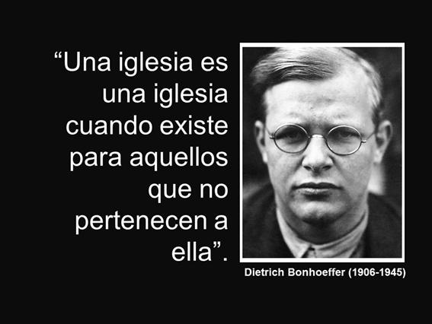
Asombro y catequesis / ¿Qué es el lenguaje religioso?
¿Es el lenguaje religioso que utilizamos un lenguaje válido para la evangelización, para el primer anuncio misionero, para la catequesis?
Tal vez la mejor pregunta, la más difícil de contestar, la que realmente importa al abordar este tema, sea la que está en la base de esta respuesta de Benedicto XVI:
“A veces da la impresión de que damos respuestas a preguntas que nadie se hace”.
¿Será por el lenguaje?

Slide 13
Asombro y catequesis / Elementos esenciales de la experiencia religiosa
El ser humano, en su inseparable capacidad de vivenciar, observar y pensar, así como de crear y desarrollar lenguajes, necesita buscar significantes apropiados a significados específicos de su experiencia vital.
Desde la fenomenología de la religión, ciencia que analiza esta experiencia con criterios antropológicos universales y que busca los aspectos permanentes y definitorios comunes en todas las religiones, podemos hablar de una serie de elementos permanentes de toda experiencia religiosa: el misterio, la mediación, el ámbito, el sujeto, y la comunidad.

Slide 14
Asombro y catequesis / Elementos esenciales de la experiencia religiosa
1/ El misterio:
Es percibido por el hombre como numinoso y luminoso (enigmático, irreductible, asombroso), tremendo (desconcertante y temible) y fascinante (incomparable, maravilloso, admirable).
Misterio en el lenguaje religioso no es lo mismo que “misterioso” en el lenguaje corriente, que hace referencia a lo inexplicable por obscuro, y no a lo inabarcable por enigmático y a la par totalmente luminoso. Es la diferencia entre no ver por falta de luz o estar deslumbrado por exceso de luz.
La percepción de Dios como misterio hace que en el lenguaje religioso prime el lenguaje simbólico frente al lenguaje racional. La complejidad del lenguaje religioso con respecto al misterio, suele darse más en el nivel de la interpretación (se habla “de él”) que en el nivel de la implicación (cuando se habla “con él”)

Slide 15
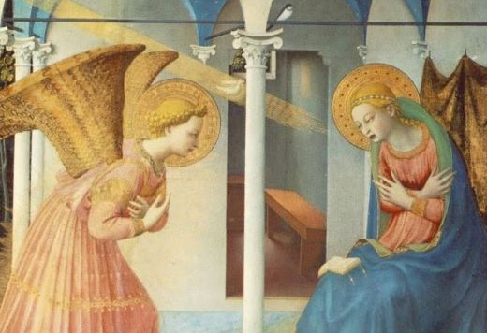
Asombro y catequesis / Elementos esenciales de la experiencia religiosa
2/ Las mediaciones.
Presentes en todas las religiones, también llamadas hierofanías o manifestaciones religiosas.
En el cristianismo alcanzan su zenit: la encarnación del Hijo de Dios, la revelación de Dios mismo y de si mismo, y los sacramentos signos del amor de Dios manifestados en Cristo.
La mediación es el elemento más determinante del lenguaje religioso, porque determina el tipo de comunicación que se establece entre Dios y el hombre.
Todas las mediaciones religiosas son indicativas, son señales, por lo que hacen que en el lenguaje religioso prime el lenguaje mostrativo frente al lenguaje demostrativo.

Slide 16
Asombro y catequesis / Elementos esenciales de la experiencia religiosa
3/ El ámbito de lo sagrado.
Lugares, espacios, tiempos, ritos, determinados por la huella de Dios en la naturaleza o en la cultura de los hombres, y por la necesidad del hombre religioso de tener esos espacios para su relación personal y comunitaria con Dios.
La necesidad de una ruptura de nivel para acceder al ámbito de lo sagrado, hace que este sea descriptible, como lo es un ambiente, una escena, un paisaje.
Y esto hace que en el lenguaje religioso prime el lenguaje representativo frente al lenguaje explicativo.

Slide 17
Asombro y catequesis / Elementos esenciales de la experiencia religiosa
4/ El sujeto religioso.
Determinado antes por su inquietud religiosa que por su fe religiosa. Abierto a la trascendencia. Buscador de sentido.
Que reconoce en su interior una especie de “nostalgia de Dios”.
Su religación con Dios da sentido al resto de sus relaciones. Planifica su vida como respuesta a la llamada de Dios.
Sólo se puede transmitir lo religioso como viviencia y experiencia personal y comunitaria.
El hombre, inseparable de la experiencia religiosa que vive, hace que en el lenguaje religioso prime el lenguaje subjetivo (yo, nosotros, a mí, a nosotros) frente al lenguaje objetivo, pues aún cuando de Dios, prima la referencia a un “Tu” que a un “Él”, es decir, prima el lenguaje cultual que el especulativo.

Slide 18
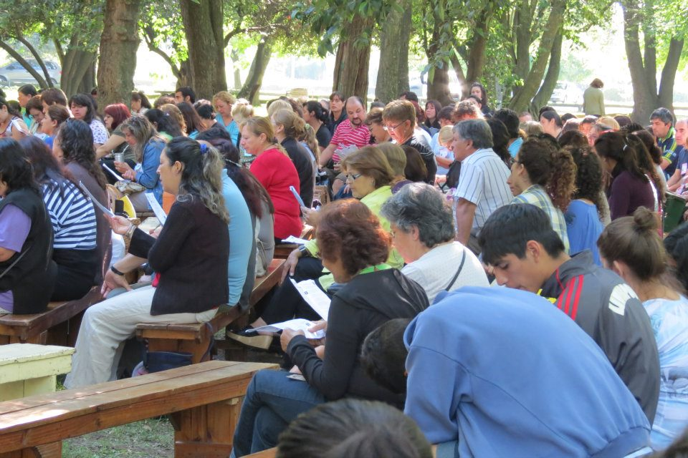
Asombro y catequesis / Elementos esenciales de la experiencia religiosa
5/ La comunidad creyente.
La experiencia religiosa sin dejar de ser personal, es siempre a su vez comunitaria (grupal) y social (pública).
El hecho religioso siempre se ha presentado en grupo. No existe el sujeto religioso individualizado e independiente, sino inserto en una comunidad creyente, más o menos institucionalizada, más o menos iniciática, y más o menos jerárquicamente organizada. Además es siempre a la vez mediación y conforma el ámbito sagrado.
Aunque el grupo religioso pueda tender a fomentar un lenguaje foráneo al resto de la sociedad, dado que la auténtica experiencia religiosa no tiende a ser sectaria sino integradora, el lenguaje religioso puede determinar el lenguaje cultural circundante, pero raramente disgregarse de él.

Slide 19
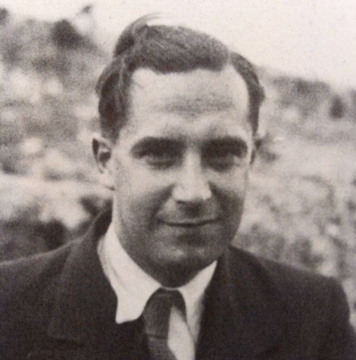
Asombro y catequesis / Elementos esenciales de la experiencia religiosa
Jamás, ni en el acceso supremo de los grandes místicos, se accede a Dios sin las cosas o fuera de ellas: se accede siempre a Dios en las cosas. Las cosas reales son la presencia personal de Dios (…) No se trata de ir fuera de las cosas reales y de mi propia realidad personal, sino de estar en esas cosas y en mi persona plenamente, esto es, llegando hasta aquello en que últimamente consiste su realidad. Si viéramos integralmente la realidad de un grano de arena, habríamos visto en este grano a Dios en su realidad personal incluso trinitaria.
XABIER ZUBIRI. El hombre y Dios (Madrid, 1998. Alianza Editorial).

Slide 20
Asombro y catequesis / Lenguaje religioso y lenguaje corriente
Aparentes diferencias entre lenguaje religioso y lenguaje corriente:
Aparentemente son muy distintos. Pero en realidad no lo son tanto.
El problema de la dificultad de comprensión entre lenguaje religioso y lenguaje corriente se da cuando se confunde el lenguaje religioso con el lenguaje estrictamente teológico, necesariamente erudito.
O cuando nuestro lenguaje religioso no está suficientemente en sintonía con el trasfondo del lenguaje de hoy, es decir, con las claves de la cultura contemporánea.

Slide 21
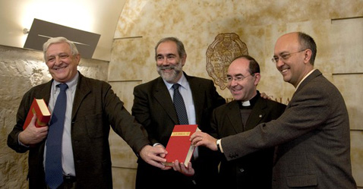
Asombro y catequesis / Lenguaje religioso y lenguaje corriente
¿Es el lenguaje religioso un lenguaje críptico?
Ciertamente, el lenguaje de los filósofos y de los teólogos tiende a ser críptico (para especialistas), alejado del lenguaje de la vida cotidiana. Pero ni el lenguaje de la filosofía ni el de la teología determinan el lenguaje religioso.
Es más, usan esos lenguajes quienes tratan de profundizar y reflexionar sobre una experiencia originaria que esta determinada por su inmediatez y sencillez, dado que, como antes decíamos,
es más simbólica que racional,
más mostrativa que demostrativa,
más representativa que explicativa,
y más subjetiva que objetiva.
Con todo, es cierto que en gran medida el lenguaje tanto catequético como litúrgico, sin abandonar su apertura al Misterio, no debería distanciarse del lenguaje religioso popular, pues puede llegar a resultar extraño, abstracto y críptico.

Slide 22
Asombro y catequesis / Lenguaje religioso y lenguaje corriente
¿Es el lenguaje religioso un lenguaje más académico que divulgativo?
Existe un lenguaje académico de lo religioso, pero este no es el lenguaje religioso originario, que si es divulgativo porque es accesible a todo tipo de personas y sociedades, es popular, es un lenguaje del pueblo.
La transmisión de las creencias religiosas entre unas generaciones y otras siempre se ha dado a través de enseñanzas o relatos, aprendidos de padres a hijos antes que de maestros a discípulos.

Slide 23
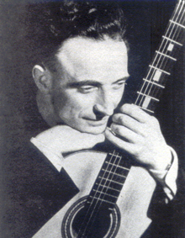
Asombro y catequesis / Lenguaje religioso y lenguaje corriente
Las manos de mi padre, los labios de mi madre, me enseñaron de Dios mucho más que mi catecismo. En casa rezábamos cada día la oración de la noche en común. Es algo que recuerdo y recordaré mientras viva (…)
Es curioso cómo me acuerdo de la postura de mi padre. El que por sus trabajos en el campo siempre estaba cansado después de cenar, se arrodillaba, la frente entre las manos sin mirar a su hijos, sin impacientarse. Yo pensaba: mi padre que es valiente, que manda en casa, que es insensible ante la mala suerte y no se inmuta ante los ricos, y los malos, ahora se hace un niño pequeño ante Dios. ¡Cómo cambia para hablar con él! Debe ser muy grande Dios para que mi padre se arrodille ante El y muy bueno para que se ponga a hablarle sin mudarse de ropa.
En cambio a mi madre nunca la vi de rodillas. Demasiado cansada se sentaba con mi hermano pequeño en sus brazos y todos nosotros muy cerca de ella. Musitaba las oraciones de punta a cabo todo en voz baja. Lo más curioso es que no paraba de mirarnos uno tras otro, una mirada para cada uno, más larga... para los más pequeños. Yo pensaba, debe ser muy sencillo Dios cuando se le puede hablar teniendo un niño en brazos y en delantal.
AIMÉ DUVAL. ¿Por qué me hice sacerdote? Editorial Sígueme. Salamanca, 1989.

Slide 24
Asombro y catequesis / Lenguaje religioso y lenguaje corriente
¿El lenguaje religioso es un lenguaje de lo permanente frente al lenguaje corriente más determinado por lo efímero?
Es cierto. Pero hace falta evitar una confusión:
si con el lenguaje religioso se suelen describir realidades más permanentes que efímeras, lo es, por un lado, porque las realidades permanentes son realidades fundantes de la realidad, de la historia, de la vida.
Y por otro, porque no debemos confundir realidades efímeras con realidades corrientes de la vida cotidiana, sino que como efímeras entendemos realidades superficiales e insignificantes para el devenir humano.

Slide 25
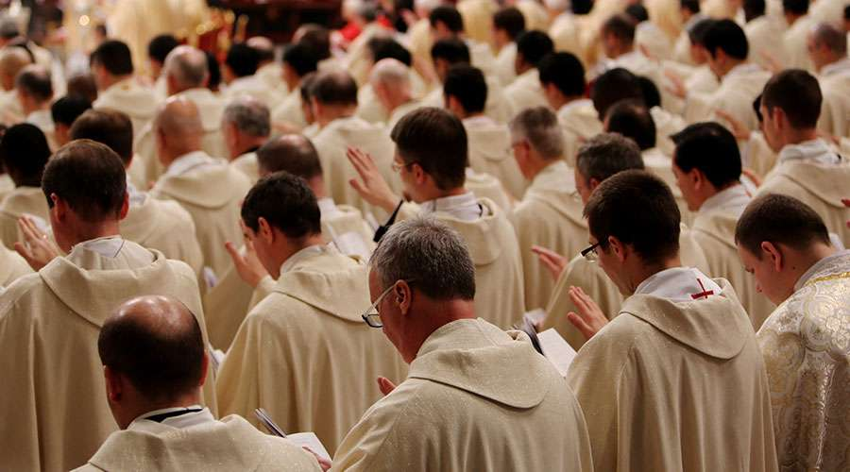
Asombro y catequesis / Lenguaje religioso y lenguaje corriente
Evidentes coincidencias entre el lenguaje religioso y el lenguaje corriente:
El lenguaje religioso no puede y no debe ser un lenguaje alejado de la vida de los hombres.
Es verdad que en la historia de las religiones siempre ha habido hombres o mujeres elegidos e instruidos en sus diversas tradiciones que han utilizado un lenguaje propio que los distingue.
Pero los “sacerdotes”, en el sentido más amplio e interreligioso del término, además de “segregados” del pueblo son “puentes” entre la Palabra de Dios y la palabra de los hombres, y en el caso de los católicos, lo primero está en función de lo segundo, y no al revés.

Slide 26
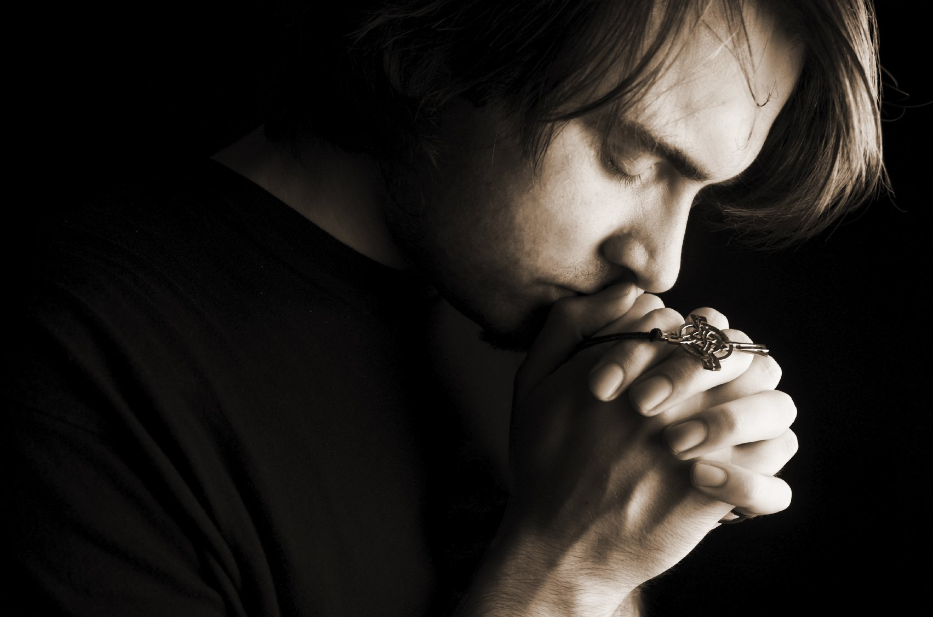
Asombro y catequesis / Lenguaje religioso y lenguaje corriente
Evidentes coincidencias entre el lenguaje religioso y el lenguaje corriente:
Ambos dicen lo indecible:
El lenguaje de la oración, por ejemplo, es similar al de una declaración amorosa, una felicitación, un agradecimiento, una suplica de perdón, o una palabra de aliento. En todos estos casos prima lo aproximativo frente a lo definitorio. El que habla balbucea, el que escucha intuye.
Cotidianamente las personas expresan sentimientos y deseos con giros y palabras que, como cuando oran, para el lenguaje analítico serían demasiado imprecisas. Ambos dicen lo indecible de la naturaleza, lo indecible del otro, lo indecible de la vida.

Slide 27
Asombro y catequesis / Lenguaje religioso y lenguaje corriente
Evidentes coincidencias entre el lenguaje religioso y el lenguaje corriente:
Ambos hablan de la vida:
Cuando hablamos de Dios, y tratamos de hacerlo del mismo modo que como hablamos con él o como vislumbramos que él nos habla, ocurre lo mismo que cuando hablamos de la vida, porque en realidad hablamos de la Vida con mayúscula, de su sentido, de su destino.
Y cuando hablamos de la vida, tanto el lenguaje corriente como el lenguaje religioso nos llevan a lo evocativo. Incluso cuando la contamos, no estamos sólo contando la vida, la estamos evocando.

Slide 28
Asombro y catequesis / Lenguaje religioso y lenguaje corriente
Evidentes coincidencias entre el lenguaje religioso y el lenguaje corriente:
Ambos tocan el corazón:
Nos sorprendería descubrir el porcentaje tan alto de expresiones que a lo largo del día usamos dirigidas no sólo a transmitir información, sino a comunicar o a estimular respuestas, emociones, decisiones.
El lenguaje corriente, como el religioso (tanto de la llamada de Dios como de la respuesta del hombre), es bastante propositivo y provocativo, precisamente porque no va dirigido sólo a la capacidad intelectual de conocer, sino a la capacidad, no menos intelectual, de apreciar, de acoger, de confiar, y por tanto, de tocar el corazón.
Y nos sorprendería descubrir como en todos los ámbitos culturales y sociales (el cine, la música, el deporte), a pesar de la secularización, aparece continuamente el lenguaje religioso como lenguaje corriente.

Slide 29
Asombro y catequesis / Lenguaje religioso y lenguaje corriente
Todo el universo material es un lenguaje del amor de Dios, de su desmesurado cariño hacia nosotros. El suelo, el agua, las montañas, todo es caricia de Dios. La historia de la propia amistad con Dios siempre se desarrolla en un espacio geográfico que se convierte en un signo personalísimo, y cada uno de nosotros guarda en la memoria lugares cuyo recuerdo le hace mucho bien. Quien ha crecido entre los montes, o quien de niño se sentaba junto al arroyo a beber, o quien jugaba en una plaza de su barrio, cuando vuelve a esos lugares, se siente llamado a recuperar su propia identidad. Dios ha escrito un libro precioso, cuyas letras son la multitud de criaturas presentes en el universo.
PAPA FRANCISCO. Encílica Laudato Si (nº 84-85)

Slide 30
Asombro y catequesis / Ocho formas del lenguaje religioso
Ocho formas del lenguaje religioso: las cuatro primarias.
La tipología más clásica de formas del lenguaje religioso es la determinada por sus ámbitos. Así se habla del lenguaje de las Escrituras Sagradas (fuente de la fe), de la doctrina (explicación de la fe), de la litúrgica (expresión cultica de la fe). Es insuficiente porque en cada uno de estos ámbitos coinciden formas y géneros lingüísticos comunes muy relevantes. A saber:

Slide 31
Asombro y catequesis / Ocho formas del lenguaje religioso
El vértigo.
O el lenguaje religioso expresa las preguntas existenciales del hombre (de dónde vengo, quien soy, a dónde voy, que sentido tiene mi vida), o no es verdaderamente religioso. Pero además, el lenguaje religioso afronta esta inquietud connatural al ser humano no de un modo discursivo, sino dramático. Por eso el “vértigo” del lenguaje religioso expresa desde dudas y quejas dirigidas al Misterio, hasta la más honda impetración, que va desde la súplica más confiada a la más extenuante, el clamor.

Slide 32
Asombro y catequesis / Ocho formas del lenguaje religioso
El silencio.
El vértigo más sublime se hace silencio. Si la contemplación silenciosa es la más alta forma de comunicación entre quienes se quieren, en la experiencia mística, en la relación religiosa más excelsa entre el Dios que llama al hombre y el hombre que confía en Dios, irrumpe siempre el silencio.
Unido a la quietud y a la oración profunda, el silencio expresa precisamente la imposibilidad “de expresar” a Dios, y junto a los gestos propios de la vivencia de la fe, es la forma más pura del lenguaje religioso, porque es siempre evocativo. Porque, como dice Benedicto XVI, “al hablar de la grandeza de Dios, nuestro lenguaje resulta siempre inadecuado y así se abre el espacio para la contemplación silenciosa”

Slide 33
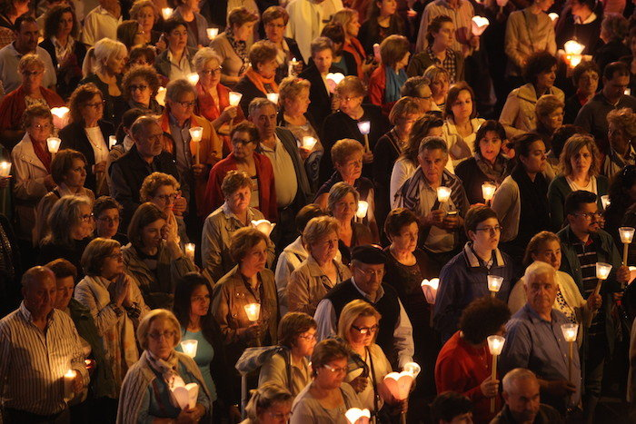
Asombro y catequesis / Ocho formas del lenguaje religioso
El símbolo.
El silencio religioso sólo puede ser interrumpido por el símbolo religioso, que hace que la experiencia religiosa busque expresarse (sobre todo a través de la liturgia) con los lenguajes del movimiento, la escenificación, el olor, la luz, la música, y el complejo mundo de los símbolos. A diferencia de los signos, que son convencionales, los símbolos se identifican con lo simbolizado de un modo directo, connatural, pero siempre abierto. El símbolo, no siendo inequívoco porque redimensiona siempre el alcance de su significado, configura la identidad de la comunidad religiosa y la reviste de cultura.

Slide 34
Asombro y catequesis / Ocho formas del lenguaje religioso
El relato.
Es la forma más susceptible de fidelidad a la experiencia religiosa desde la palabra. El relato religioso tiene siempre un componente simbólico, ya sea histórico (describe el acontecimiento asombroso), o parabólico (narración sapiencial que puede incorporar otros recursos como la metáfora ó extravagancia del doble sentido y la hipérbole o exageración retórica). Siempre es alegórico, porque ya sea real o ficticio, siempre rompe las barreras del espacio y del tiempo, universalizando su contexto, diciendo algo más allá del presente narrado, indagando el sentido de su pasado y de su futuro, y sobre todo, implicándose en cada momento en la historia concreta de las personas y de los pueblos.

Slide 35
Asombro y catequesis / Ocho formas del lenguaje religioso
La confesión.
El relato religioso se compone de un conjunto de relatos (la historia es para la fe religiosa historia de salvación, y la Sagrada Escritura es para la tradición judeocristiana la historia de las historias de la salvación), que buscan su síntesis y sus sistematización en el kerigma (confesión narrativa), el credo (confesión organizada), y el testimonio (confesión con la vida, inseparable del gesto). Cuando el kerigma y el credo son analizados e interpretados racionalmente (la fe religiosa auténtica es siempre razonable), para ser inequívocos y vinculantes, tenemos el peligro de hacer de esta lectura (magisterial y teológica) la única forma la transmisión de la fe, reduciendo el lenguaje religioso a un modo de comunicar demasiado elocuente y poco o nada asombroso.

Slide 36
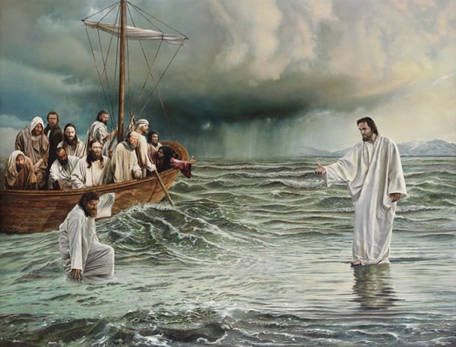
Asombro y catequesis / Ocho formas del lenguaje religioso
El gesto.
La confesión más significativa es el gesto, vivido, relatado, compartido: siempre es comunicativo. Es el principal lenguaje de Jesús, siendo el la Palabra eterna: “las obras que yo hago en nombre de mi Padre lo demuestran claramente” (Jn.10,25). Sin el gesto además quedaría truncada la triple relación esencial en la experiencia religiosa: Dios, tú, y los otros. La enseñanza religiosa, la predicación y la catequesis ha de tener como lenguaje prioritario el del gesto. Dice el Papa Francisco que nunca han de faltar en la comunicación cristiana tres elementos: una idea, un sentimiento, una imagen (que viene a ser el gesto).

Slide 37
Asombro y catequesis / Ocho formas del lenguaje religioso
El arte.
El gesto es memorable. Y la memoria del gesto, y de las otras seis formas del lenguaje religioso, se convierten en arte. El arte religioso es memoria del relato sobre todo en el arte figurativo (la pintura que narra una escena o retrata a un testigo, o la música que evoca un acontecimiento o un sentimiento religiosos). También es memoria de la inquietud religiosa, del deseo de trascendencia. Somos poco conscientes de que el arte conceptual, poco reconocido por la religiosidad tradicional, es en este sentido lenguaje religioso.

Slide 38
Asombro y catequesis / Ocho formas del lenguaje religioso
El asombro.
Si el vértigo (la primera de las ocho formas) expresaba lo religioso como anhelo y búsqueda, el asombro (la última y definitiva) lo expresa como encuentro. Es el primer signo del hecho religioso porque la irrupción de lo sagrado siempre es extraordinaria (lo transcendente irrumpe en lo inmanente), sorprendente (lo inesperado irrumpe en lo habitual) e incontrolable (lo infinito irrumpe en lo finito). La principal incorporación del lenguaje religioso al lenguaje corriente (y a cada de una de las lenguas) consiste en la permanente búsqueda de expresiones para nombrar el asombro percibido.
De hecho, de estas ocho formas del lenguaje religioso primigenio, el asombro no es sólo el más significativo, sino el que de algún modo los resume a todos. Sin asombro no hay sensación de vértigo, sin asombro no hay posibilidad al silencio, sin asombro no hay necesidad de símbolos, sin asombro no valen de nada los relatos, sin asombro vana es la confesión, sin asombro los gestos son sólo sucesos, sino alcanza el asombro el arte no ha llegado a provocar.

Slide 39
Asombro y catequesis / Ocho formas del lenguaje religioso
Las creencias religiosas solamente se pueden comunicar desde la propia experiencia religiosa, no meramente desde los conocimientos religiosos. Esto es lo grande y también lo peligroso y exigente que tiene la religiosidad. Por eso hay personas que no paran de hablar de religión y lo que producen es rechazo y malestar. Mientras que otras personas, apenas hablan y, sin embargo, su sola presencia transmite tal bondad, tanto respeto, tanta humanidad, que inmediatamente uno siente que ahí está Dios.
JOSE MARÍA CASTILLO (En www.donesesglesia.cat).

Slide 40
Asombro y catequesis / Lenguaje religioso y evangelización
Tanto por las características del lenguaje religioso como por las del lenguaje de la cultura de hoy que abordaremos después, resulta más evidente aún que la evangelización en general y la catequesis en particular no puede ser, como antaño tantas veces se ha entendido y se sigue entendiendo por muchos, una acción consistente únicamente en explicar (por parte del catequista), entender y aprender (por parte del catecúmeno).
Conviene sustituir estos verbos por otros mucho más apropiados a la naturaleza misma de la catequesis (una catequesis mistagógica), al lenguaje religioso, y al lenguaje de hoy, como son: provocar e inquietarse, promover y acoger, asombrar y asombrarse.

Slide 41
Asombro y catequesis / Lenguaje religioso y evangelización
Provocar e inquietarse:
Provocar (por parte del catequista y de la comunidad cristiana) los interrogantes e inquietudes vitales propias del anhelo religioso (sentido de la vida) del catecúmeno, que tendría como respuesta deseable el “inquietarse” por parte de éste, no tanto como una reacción directa sino como una auto-reacción (la forma transitiva del verbo ayuda a entenderlo), ante una provocación que despierta una dimensión latente en el catecúmeno.
Sin este paso previo difícilmente pueden darse los siguientes, más aún si el planteamiento sigue siendo el reductivo de enseñar/aprender, pues, como expresa la parábola del sembrador (Mt. 13, 1-8), la semilla caería en piedra, no entraría en la entraña vital del evangelizado, y resbalaría.

Slide 42
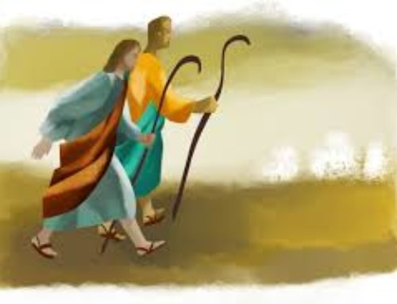
Asombro y catequesis / Lenguaje religioso y evangelización
Promover y acoger:
El proceso catequético pretende, paulatinamente, promover una experiencia de Dios y de nueva humanidad en la vida del catecúmeno.
El catequista y la comunidad cristiana promueven, es decir, ayudan, empujan, alientan en este movimiento, que el catecúmeno, también paulatinamente, esta llamado a acoger, a hacer suyo, a integrar en su mundo interior.
No se trata tanto de enseñar como de promover. No se trata por consiguiente tanto de aprender como de acoger, y en todo caso, de aprehender.

Slide 43
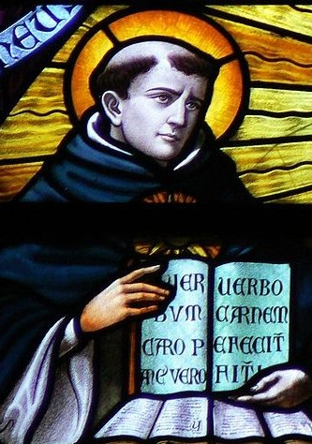
Asombro y catequesis / Lenguaje religioso y evangelización
Asombrar y asombrarse:
A la postre la experiencia catequética debería alcanzar esta fase, no tanto como fase final del proceso, sino momentos (kairos en el lenguaje bíblico) en el que el testigo es capaz de asombrar con su testimonio y el “acompañado” en el itinerario catequético es capaz de asombrarse.
Sin asombro ante el misterio de Dios, que revierte en asombro ante el misterio de la vida, no hay verdadera experiencia religiosa, incluso en ciernes, ni tampoco iniciación cristiana.
Y la mejor mediación del asombro esta en el asombrado. El cristiano debería identificarse en este sentido antes que nada por ser un “asombrado”, y como tal, alguien capaz de asombrar a los que le rodean. De hecho, no otra cosas es, como explica Santo Tomás de Aquino, el verdadero motor de la credibilidad de la fe: “Todo creyente se adhiere a la palabra de alguien. De modo que lo principal, y lo que tiene en cierto sentido valor de fin en todo acto de fe, es la persona a cuya palabra damos la adhesión. El detalle de las verdades afirmadas en esta voluntad de unirse a alguien tiene un carácter más bien secundario”.

Slide 44
Asombro y catequesis / Concreciones para la catequesis desde el asombro
1º/ El dogmatismo como estilo lingüístico no sólo contradice el lenguaje de hoy, sino también el verdadero lenguaje religioso de siempre.
La confesión de la fe, su explicación razonable, su formulación sintética, han sido siempre importantes tanto en el primer anuncio como en la iniciación cristiana de la catequesis, como en la vida pastoral de la comunidad cristiana. Pero nunca al margen de las demás expresiones de la experiencia religioso y de las demás formas del lenguaje religioso.
Cuando así se muestra, se contradice a si mismo, pues reduce la fe a un contenido teórico alejado de la vida real y de la auténtica inquietud religiosa humana, explicable, cuando no meramente memorizable, pero no “vivible”.

Slide 45
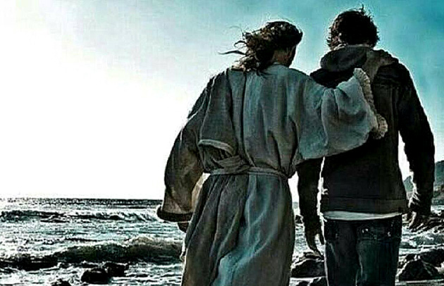
Asombro y catequesis / Concreciones para la catequesis desde el asombro
2º/ Urge, sobre todo en el primer anuncio y en la catequesis, renovar el lenguaje religioso bajo la doble fidelidad a la que invita el Directorio General de la Catequesis: la fidelidad al legado de la fe, y la fidelidad al hombre de hoy.
La fidelidad a la experiencia religiosa original supone el lenguaje de lo sublime, lo inabarcable, lo trascendente, pero al mismo tiempo, de lo tangible, lo experimentado, de la vida cotidiana.
La fidelidad al hombre de hoy supone fidelidad al lenguaje del hombre de hoy, el de su contexto cultural (con sus luces y sus sombras), y el de sus expresiones de hoy. San Juan Pablo II definió la Nueva Evangelización como nueva “en su ardor, en sus métodos, y en sus expresiones” (Haití, 9 de marzo de 1983).

Slide 46
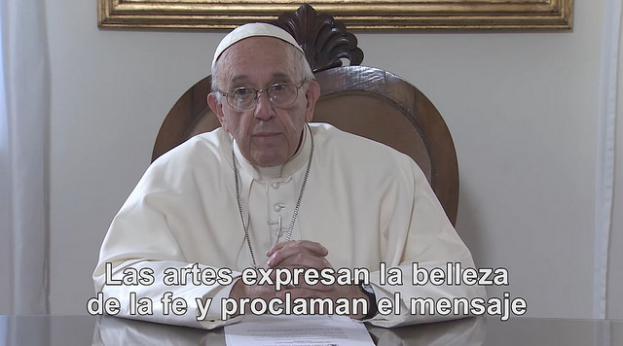
Asombro y catequesis / Concreciones para la catequesis desde el asombro
3º/ Urge una catequesis mucho más simbólica que explicativa, mucho más sugerente que descriptiva, mucho más estética, una catequesis que provoque no solo verdad y bondad, sino también, y casi antes, belleza.
El Papa Francisco, en su reflexión sobre la renovación catequética que la Iglesia necesita, revisando las propuestas del Sínodo sobre la Nueva Evangelización, dice que “es bueno que toda catequesis preste una especial atención al camino de la belleza”.
Considera que “anunciar a Cristo significa mostrar que creer en Él y seguirlo no es sólo algo verdadero y justo, sino también bello, capaz de colmar la vida de un nuevo resplandor y de un gozo profundo, aun en medio de las pruebas. En esta línea, todas las expresiones de verdadera belleza pueden ser reconocidas como un sendero que ayuda a encontrarse con el Señor Jesús” (Evangelii Gaudium, nº 167).
Video oración del Papa Francisco de agosto 2017
https://www.youtube.com/watch?v=vckBmvw2rBA

Slide 47
Asombro y catequesis / Concreciones para la catequesis desde el asombro
4º/ Al final, la pregunta que nunca deberíamos eludir a la hora de establecer criterios y pautas que tengan que ver con el lenguaje que utilizamos debe ser esta: ¿sirve para transmitir, o aun mejor, compartir, el asombro religioso original y originario, fundamental y fundante de la experiencia religiosa? Por que si no, hablar a renglón de seguido de evangelización, e incluso de conexión con la cultura de hoy, sería baladí.
ORACIÓN AL AMANECER:
https://www.youtube.com/watch?v=l2MYklcoJ6Q

